Slide 1
Организация воспитательного процесса в общеобразовательном учреждении в современных условиях: особенности, содержание формы
ГБУ ДПО ЦНППМ (РМЦ ДОД КБР), 2024 г.

Slide 2

Воспитание - деятельность, направленная на развитие личности, создание условий для самоопределения и социализации обучающихся на основе социокультурных, духовно-нравственных ценностей и принятых в российском обществе правил и норм поведения в интересах человека, семьи, общества и государства, формирование у обучающихся чувства патриотизма, гражданственности, уважения к памяти защитников Отечества и подвигам Героев Отечества, закону и правопорядку, человеку труда и старшему поколению, взаимного уважения, бережного отношения к культурному наследию и традициям многонационального народа Российской Федерации, природе и окружающей среде.
Пункт 2 статьи 2
«Основные понятия,
используемые в настоящем
Федеральном законе»
главы 1
«Общие положения»

Slide 3
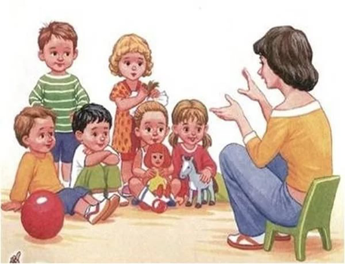
Основы организации воспитательного процесса
Воспитательный процесс – это сознательно сформированное взаимодействие педагогического состава и воспитанников образовательного учреждения, в рамках которого осуществляется организация и стимулирование активной деятельности учеников. Он направлен на овладение учениками социальным и духовным опытом, ценностями, отношениями.

Slide 4
Особенности воспитательного процесса
Многофакторный характер. На то, как будет развиваться личность ребенка, влияет множество факторов. К ним относятся: семья, окружение, общественные организации, СМИ, школа, искусство, социально-экономическая обстановка и т. д. Все это обогащает воспитательный процесс, но в то же время и усложняет его. Оградить ребенка от стихийности и негативно действующих факторов очень непросто.

Slide 5
Заметить результаты воспитания сразу нелегко, что отличает его от процесса обучения. Некоторые из них будут заметны лишь после того, как воспитанник школы получит аттестат.
Длительность. Воспитательный процесс продолжается на протяжении всей жизни. Однажды это очень точно подметил К. Гельвеций: «Вся моя жизнь есть, собственно говоря, лишь одно длинное воспитание».
Непрерывность. Взаимодействие воспитателя и его подопечных происходит систематически и постоянно.

Slide 6
Концентризм в содержании работы. В рамках воспитательного процесса специалист постоянно возвращается к одним и тем же личностным качествам.
Диалектичность. Здесь подразумевается непрерывность развития и его динамичность. Диалектика воспитательного процесса заключается в том, что последний представляет собой комплекс процессов воспитания и самовоспитания.
Ориентир на будущее. Задача воспитателя заключается в своевременном обнаружении и устранении проблем, которые имеются сегодня или могут возникнуть в будущем.

Slide 7

Компоненты воспитательного процесса
Субъект – это тот, кто организует воспитательный процесс (педагог, воспитатель, классный руководитель).
Объект-субъект – ученик, воспитанник, группа учеников.
Содержание – направления воспитательного процесса. Различают нравственное, эстетическое, физическое, умственное воспитание.
Средства, способы. Воспитательный процесс может строиться в форме игры, общения, труда и пр.
Цель. Воспитательный процесс должен привести к определенному, заранее запланированному результату.
Результат. Ученики и воспитанники приобретают новые личностные качества, которые касаются эмоциональной, интеллектуальной и духовной сфер.

Slide 8
Общие требования к организации воспитания обучающихся
Воспитание обучающихся осуществляется на основе включаемых в образовательную программу рабочей программы воспитания и календарного плана воспитательной работы, разрабатываемых и утверждаемых образовательными организациями самостоятельно.
Рабочая программа воспитания конструируется на основе Примерной программы воспитания, разработанной Институтом стратегии развития образования Российской академии образования.
Пункт 1 статьи 12.1 Федерального закона от 29.12.2012 № 273-ФЗ
«Об образовании в Российской Федерации»

Slide 9
Цель и задачи воспитания
(формулируются на основе базовых общественных ценностей и ориентированы на достижение личностных результатов обучающихся)
Цель воспитания – личностное развитие обучающихся:
1. усвоение социально значимых знаний;
2. развитие позитивного отношения к общественным ценностям;
приобретение соответствующего ценностям опыта поведения.

Slide 10



Основные направления самоанализа воспитательной работы
основные принципы самоанализа
состояние воспитания
результаты воспитания

Slide 11

Правильное воспитание – это наша счастливая старость, плохое воспитание – это наше будущее горе, это наши слезы, это наша вина перед другими людьми.
Антон Семенович Макаренко

